Slide 1
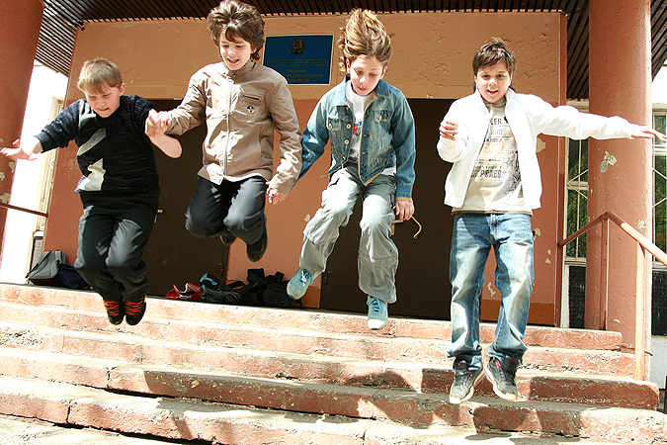
СТРАТЕГИЯ РАЗВИТИЯ ВОСПИТАНИЯ
В РОССИЙСКОЙ ФЕДЕРАЦИИ
(2015 – 2025)

Slide 2
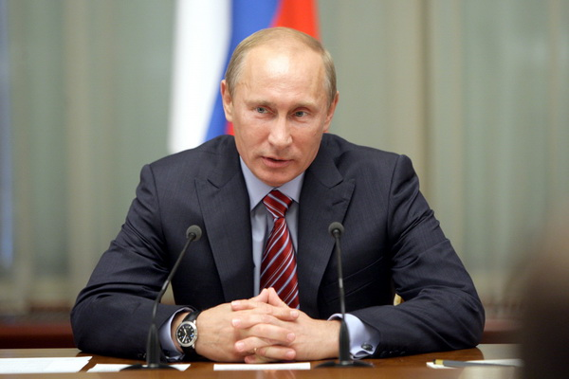
«...Формирование гармоничной личности, воспитание гражданина России зрелого, ответственного человека, в котором сочетается любовь к большой и малой родине, общенациональная и мническая идентичность, уважение к культуре, традициям людей, которые живут рядом».
В. В. Путин

Slide 3
СТРАТЕГИЯ
направлена | призвана | утверждает | закладывает | ориентирована
на усиление единения российского общества, переосмысление таких ценностей, как гражданская идентичность, патриотизм, ответственная жизненная позиция. | Консолидиров-ать усилия государства и общества, направленные на решение задач формирования российской идентичности подрастающего поколения. | главенство семьи в вопросах воспитания как деятельности направленной на изменение связей ребёнка с миром, с людьми, формирующей активную позицию личности. | основы системы противодействия националистическим, экстремистским вызовам и рискам современного детства. | на качественно новый общественный статус социальных институтов воспитания, обновление воспитательного процесса на основе оптимального сочетания отечественных традиций, подход к социальной ситуации развития личностного потенциала детей и подростков.

Slide 4

Цель Стратегии: ^
Определить приоритеты государственной политики в области воспитания детей, основные направления развития воспитания, механизмы и ожидаемые результаты реализации Стратегии, обеспечивающие становление российской гражданской идентичности, укрепление нравственных основ общественной жизни, успешную социализацию детей, их самоопределение в мире ценностей и градаций многонационального народа Российской Федерации, межкультурное взаимопонимание и уважение.

Slide 5
Задачи стратегии
создать условия для консолидации усилий институтов российского общества и государства по воспитанию подрастающего поколения на основе признания определяющей роли семьи; | обеспечить поддержку семейного воспитания на основе содействия ответственному отношению родителей к воспитанию детей, повышению их социальной, коммуникативной и педагогической компетентности; | повысить эффективность воспитательной деятельности в системе образования субъектов Российской Федерации; | сформировать социокуль-турную инфраструктурусодействую-щую успешной социализации детей и интегрирую-щую воспитатель-ные возможности образователь-ных, культурных, спортивных, научных, познаватель-ных, организаций | обеспечить равный доступ к инфраструктуре воспитания детей, требующих особой заботы общества и государства, включая детей с ограничен-ными возможностя-ми здоровья.

Slide 6
Приоритеты государственной политики в области воспитания:
воспитание детей в духе уважения к человеческому достоинству, национальным традициям и общечеловеческим достижениям;
поддержка определяющей роли семьи в воспитании детей, уважение к авторитету родителей и защита их преимущественного права на воспитание и обучение детей перед всеми иными лицами;
защита прав и соблюдение законных интересов каждого ребёнка;
обеспечение соответствия воспитания в системе образования традиционным российским культурным, духовно-нравственным и семейным ценностям;
обеспечение условий для физического, психического, социального, духовно-нравственного развития детей, в том числе детей, находящихся в трудной жизненной ситуации (детей, оставшихся без попечения родителей; детей с ограниченными возможностями здоровья.
воспитание языковой культуры детей;
развитие сотрудничества субъектов системы воспитания (семьи, общества, государства, образовательных, научных, традиционных религиозных и иных общественных организаций, организаций культуры и спорта, СМИ. бизнес-сообществ)

Slide 7

Поддержка семейного воспитания:
содействие укреплению семьи и защита приоритетного права родителей на воспитание и обучение детей перед всеми иными лицами;
повышение социального статуса и общественного престижа отцовства, материнства, многодетности;
сохранение, укрепление и развитие культуры семейного воспитания детей на основе традиционных семейных и духовно-нравственных ценностей, с учетом роли традиционных религий России;
популяризация лучшего педагогического опыта воспитания детей в семьях, в том числе многодетных и приемных;
содействие укреплению связей между поколениями, родственных связей, возрождению традиционной значимости больших многопоколенных семей;

Slide 8
создание условий для расширения участия семьи в воспитательной деятельности образовательных и других организаций, работающих с детьми, а также в управлении ими;
содействие повышению педагогической культуры родителей с участием образовательных и общественных организаций;
расширение инфраструктуры семейного отдыха, семейного образовательного туризма в каникулярное время;
поддержка семейных клубов, клубов по месту жительства, семейных и родительских объединений, содействующих укреплению семьи, сохранению и возрождению традиционных семейных и нравственных ценностей, культуры семейной жизни, усилению роли отца в семейном воспитании;
создание условий для просвещения и консультирования родителей по правовым, экономическим, медицинским, психолого-педагогическим и иным вопросам семейного воспитания.

Slide 9
Развитие воспитания в системе образования:
1.обновление содержания воспитания, внедрение форм и методов, основанных на лучшем педагогическом опыте в сфере воспитания и способствующих эффективной реализации воспитательного компонента федеральных государственных образовательных стандартов;
2.содействие разработке и реализации образовательных программ, включению в образовательные программы элементов, направленных на повышение уважения детей к семье и родителям, старшим поколениям, подготовку личности к браку и семейной жизни на основе традиционных семейных и нравственных ценностей;
3.полноценное использование воспитательного потенциала основных и дополнительных образовательных программ;
4.расширение вариативности воспитательных систем и технологий, нацеленных на формирование индивидуальной траектории развития личности ребёнка, с учетом его потребностей, интересов и способностей;
5.совершенствование условий для выявления и поддержки одаренных дегей;
развитие, форм включения детей в интеллектуально-познавательную, трудовую, обшест вен но- полезную, художественную, физкультурн о-спортивную, игровую деятельности на основе использования потенциала системы дополнительного образования
6.развитие у подрастающего поколения интереса к чтению;
создание условий для повышения у детей уровня владения русским и родным языками и иными коммуникативными компетенциями;

Slide 10

Расширение воспитательных возможностей информационных ресурсов:
создание условий для позитивного развития детей в информационной среде (интернет, кино, телевидение, книги, СМИ, в том числе радио и телевидение);
содействие популяризации традиционных российских культурных, нравственных и семейных ценностей в информационном пространстве;
применение разнообразных средств защиты детей от информации, причиняющей вред их здоровью и развитию при предоставлении доступа к интернет-ресурсам.

Slide 11
Поддержка общественных объединений в сфере воспитания:
улучшение условий для эффективного взаимодействия детских и иных общественных объединений с образовательными организациями общего, профессионального и дополнительного образования в целях содействия реализации и развития лидерского и творческого потенциала детей:
поддержка родительских и иных общественных объединений, содействующих воспитательной деятельности в образовательных организациях;
широкое привлечение детей к участию в деятельности социально-значимых познавательных, творческих, культурных, краеведческих, благотворительных организациях и объединениях, волонтерском движении;
расширение государственно-частного партнерства в сфере воспитания детей.

Slide 12
Обновление воспитательного процесса с учетом современных достижений науки на основе отечественных традиций :
Гражданское и патриотическое воспитание:
формирование у детей целостного мировоззрения, российской идентичности, уважения к своей семье, обществу, государству, принятым в семье и обществе духовно-нравственным и социокультурным ценностям, к национальному культурному и историческому наследию и стремления к сохранению и развитию:
создание условий для воспитания у детей активной гражданской позиции. гражданской ответственности, основанной на традиционных культурных, духовных и нравственных ценностях российского общества, для увеличения знаний и повышения способности ответственно реализовывать свои конституционные права и обязанности;
развитие правовой и политической культуры детей, расширение конструктивного участия в принятии решений, затрагивающих их права и развитие программ патриотического воспитания детей, в том числе военно-патриотического;

Slide 13
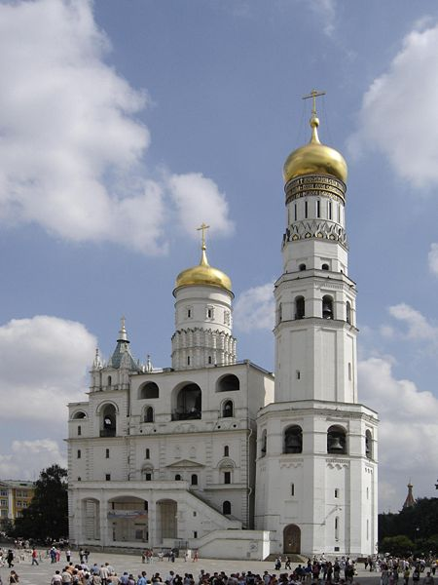
Духовно-нравственное развитие:
воспитание у детей чувства достоинства, чести и честности, совестливости, уважения к отцу, матери, учителям, старшему поколению, сверстникам, другим людям;
развитие в детской среде ответственности и выбора, принципов коллективизма и солидарности, духа милосердия и сострадания, привычки заботиться о детях и взрослых, испытывающих жизненные трудности;
формирование дсятслыюстпого позитивного отношения к людям с ограниченными возможностями здоровья и детям-инвалидам, преодоление психологических барьеров, существующих в обществе по отношению к людям с ограниченными возможностями;
расширение сотрудничества между государством, обществом, традиционными религиозными общинами и иными общественными организациями и институтами в сфере духовно-нравственного воспитания детей.

Slide 14
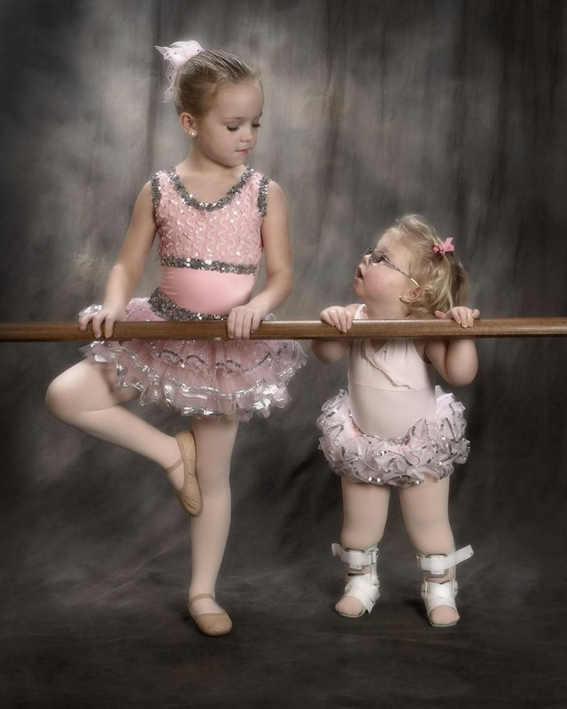
Приобщение детей к культурному наследию:
создание равных для всех детей возможностей доступа к культурным ценностям;
увеличение доступности детской литературы для семей, приобщение детей к классическим и современным отечественным и мировым произведениям искусства и литературы;
поддержка мер по созданию и распространению произведений искусства и культуры, проведению культурных мероприятий, направленных на популяризацию традиционных российских культурных, нравственных и семейных ценностей;
создание и поддержка производства художественных, документальных, научно-популярных, учебных и анимационных фильмов, направленных на нравственное и интеллектуальное развитие детей;
совершенствование деятельности библиотек;
создание условий для сохранения и поддержки этнических культурных традиций, народного творчества.

Slide 15

Физическое развитие и культура здоровья:
формирование у подрастающего поколения ответственного отношения к своему здоровью и потребности в здоровом образе жизни;
создание равных условий для занятий физической культурой и спортом, для развивающего отдыха и оздоровления детей, включая детей с ограниченными возможностями здоровья, детей, находящихся в трудной жизненной ситуации, в том числе на основе развития спортивной инфраструктуры и повышения эффективности ее использования;
привитие культуры безопасной жизнедеятельности, профилактика вредных привычек;
формирование в детской среде системы мотивации к активному и здоровому образу жизни, занятиям спортом, развитие культуры здорового питания и трезвости;
распространение позитивных моделей участия в массовых общественно-спортивных мероприятиях.

Slide 16
Трудовое воспитание и профессиональное самоопределение:
воспитание у детей уважения к груду, людям груда, трудовым достижениям и подвигам;
формирование у детей умений и навыков самообслуживания, выполнения домашних обязанностей, потребности трудиться, добросовестного, ответственного и творческого отношения к разным видам трудовой деятельности;
развитие умения работать совместно с другими, действовать самостоятельно, активно и ответственно, мобилизуя необходимые ресурсы, правильно оценивая смысл и последствия своих действий;
содействие профессиональному самоопределению, приобщение детей к социально-значимой деятельности для осмысленного выбора профессии.

Slide 17
Экологическое воспитание:
Становление и развитие у ребенка экологической культуры, бережного отношения к родной земле;
формирование у детей экологической картины мира, развитие у них стремления беречь и охранять природу;
воспитание чувства ответственности за состояние природных ресурсов и разумное взаимодействие с ними.

Slide 18
Ожидаемые результаты
Реализация Стратегии развития воспитания в Российской Федерации должна обеспечить:
значимость воспитания в общественном сознании;
укрепление российской гражданской идентичности, традиционных общенациональных ценностей, устойчивости и сплоченности российского общества;
повышение общественного престижа семьи, отцовства и материнства, сохранение и возрождение традиционных семейных ценностей, укрепление традиций семейного воспитания;
развитие общественно-государственной системы воспитания, основанной па координации и консолидации усилий всех ее институтов, современной развитой инфраструктуре, правовом регулировании, эффективных механизмах управления, конкурсного отбора и использования лучшего педагогического опыта воспи-
тательной деятельности;
доступность для всех категорий детей качественного воспитания, способствующего удовлетворению их индивидуальных потребностей, развитию творческих способностей, независимо от места проживания, материального положения семьи, состояния здоровья;

Slide 19
разработка и успешная реализация федеральных, региональных и муниципальных целевых программ поддержки одаренных детей, создание условий для развития их способностей в сфере образования, науки, культуры и спорта, независимо от их места жительства, социального положения и финансовых возможностей их семей;
укрепление и развитие кадрового потенциала системы воспитания;
утверждение в детской среде позитивных моделей поведения как нормы, снижение уровня негативных социальных явлений;
развитие и поддержка социально-значимых детских, семейных и родительских инициатив, обеспечение преемственности деятельности детских и молодежных общественных объединений;
повышение эффективности научных исследований в сфере воспитания;
повышение уровня информационной безопасности детей;

